Slide 1
Sупер Fорум
WEB проект
Карусев Роман и Воеводин Тимофей

Slide 2
Sупер Fорум
Super Forum
Введение
Данный проект представляет из себя Форум на котором зарегистрированные пользователи могут писать посты и комментировать чужие. Реализован профиль пользователя и поиск по популярности/новизне поста
Актуальность
На данном форуме люди могут задавать интересующие их вопросы или делится своими историями.
Данный форум прост в регистрации и использовании что позволяет быстро понять его интерфейс

Slide 3
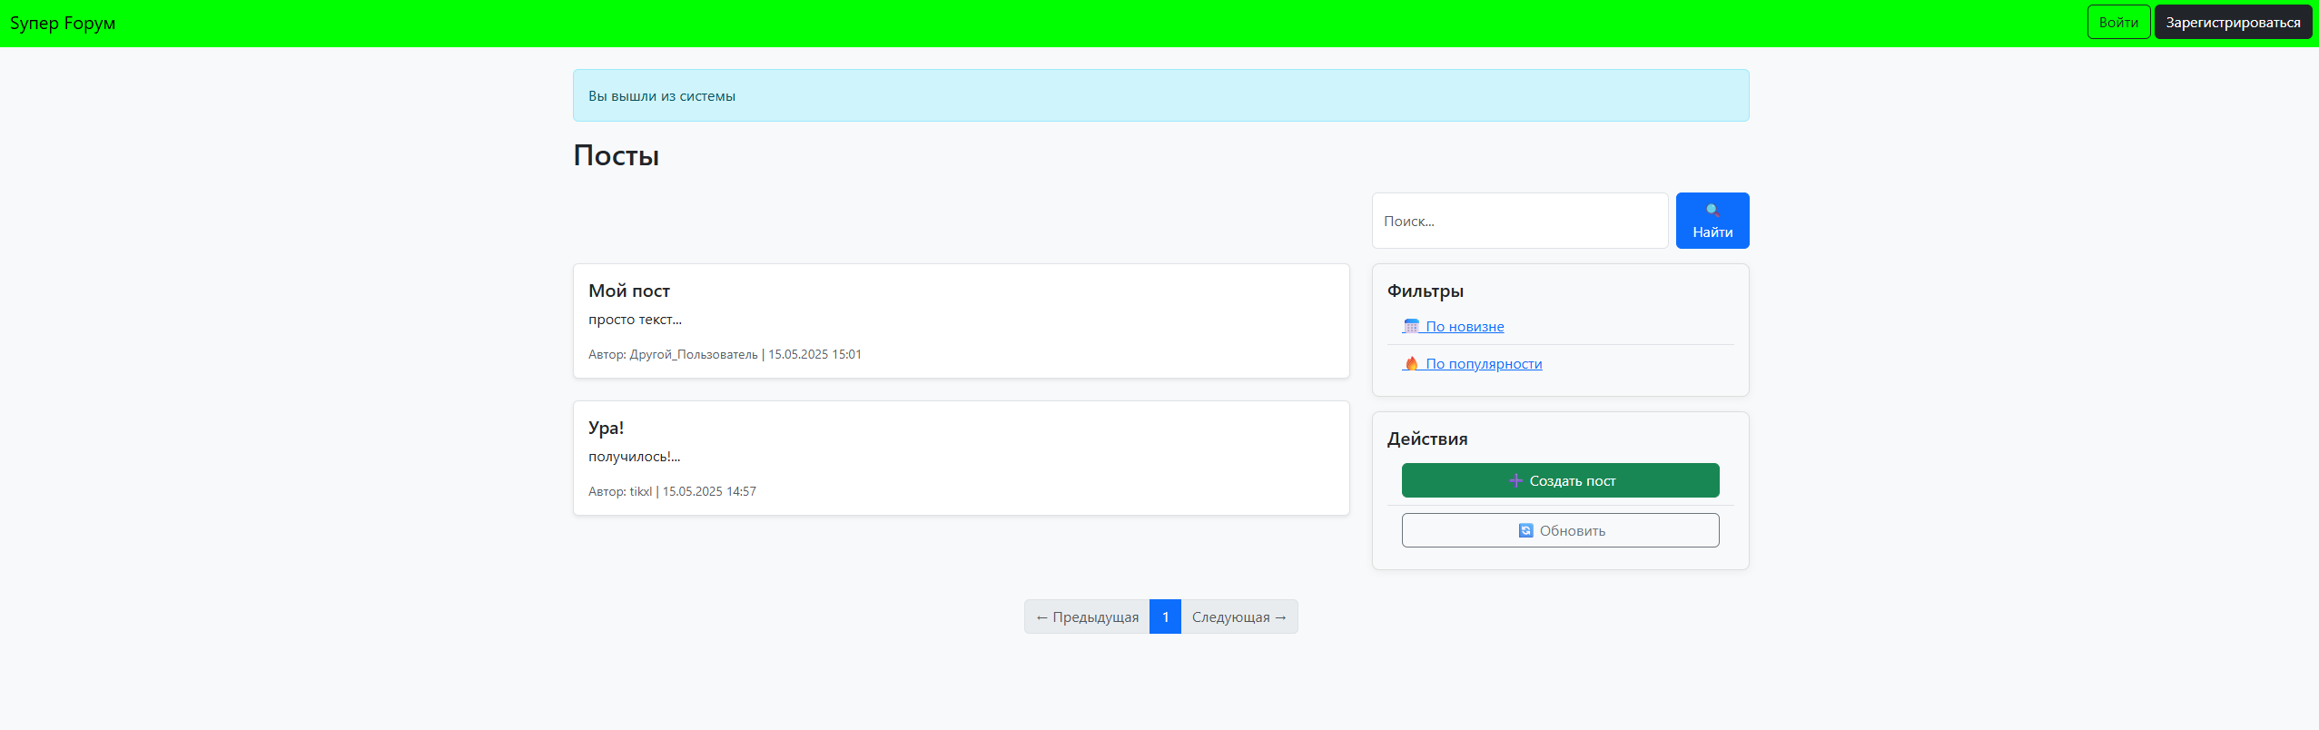
Super Forum
Главная страница
Содержит все посты, фильтрацию и кнопку создания нового поста.
Из главного меня можно перейти в профиль пользователя

Slide 4
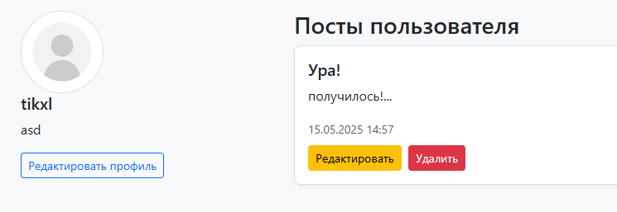
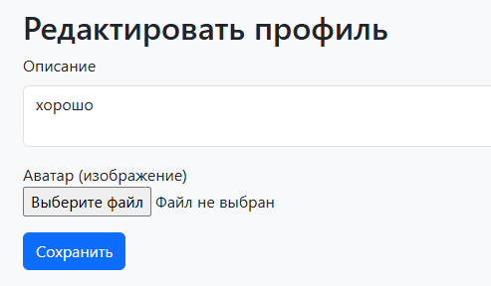
Страничка пользователя
Содержит аватар пользователя, его имя, описание профиля и список всех его постов
Редактирование профиля

Slide 5
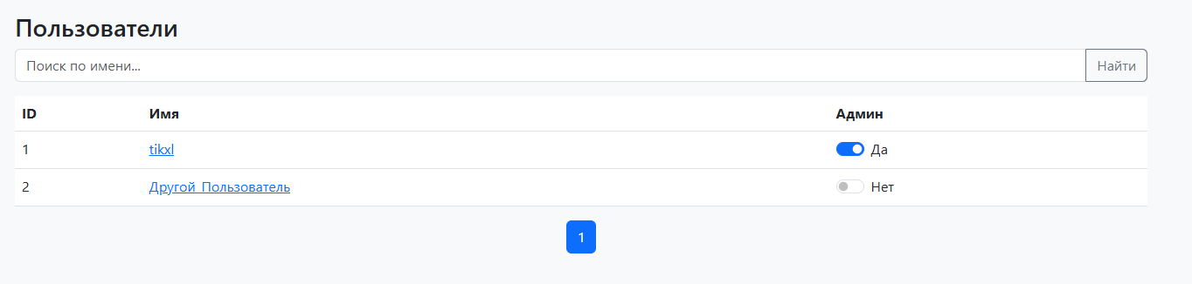
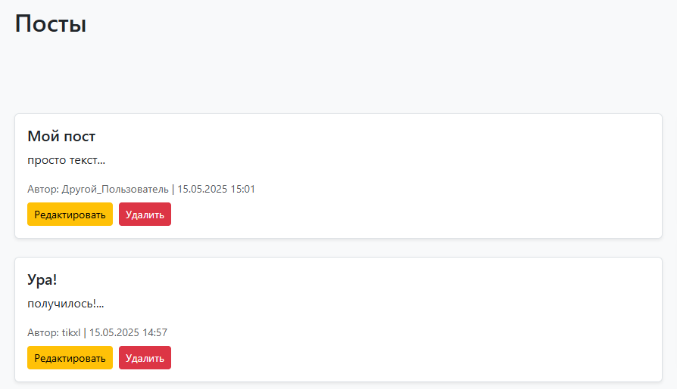
Система админов

Slide 6
Итог и доработки:
-наш форум удобен в освоении, имеет систему администраторов, возможность редактирования данных
-больший объём фильтров
-возможность добавления друзей и сообществ
-личные переписки и адресация комментариев

